Slide 1
مجری طرح بهینه سازی و کاهش تلفات
Optimization and Loss Reduction Dep.
اندازه گیری دقیق تلفات
بر اساس داده های کنتورهای هوشمند

Slide 2
مجری طرح بهینه سازی و کاهش تلفات
Optimization and Loss Reduction Dep.
اندازه گیری دقیق تلفات
یکی از مهمترین چالش ها در مقوله تلفات:
تفکیک تلفات فنی و غیرفنی در شبکه توزیع می باشد
بنابرین جهت تعیین نقطه مطلوب تلفات می بایست درک صحیحی نسبت به تلفات و پارامترهای موثر بر تلفات موجود در شبکه داشته باشیم.
تعداد

Slide 3
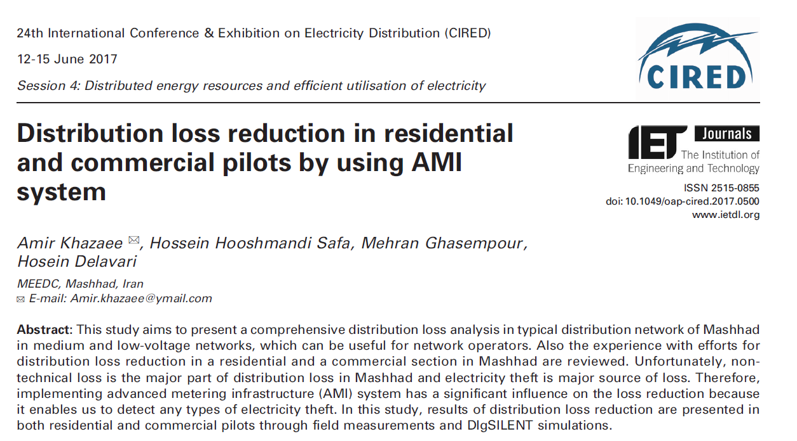
مجری طرح بهینه سازی و کاهش تلفات
Optimization and Loss Reduction Dep.
بررسی وضعیت موجود در تلفات فنی
هدف:
آنالیز تحلیلی و تفکیک تلفات ذاتی شبکه از کل تلفات
ارائه نتایج این تحقیق در کنفرانس
بین المللی سیرد 2017(اسکاتلند)
تعداد

Slide 4
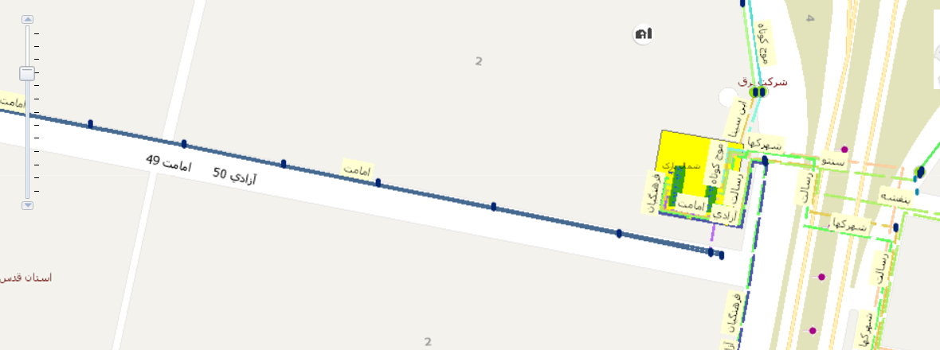
مجری طرح بهینه سازی و کاهش تلفات
Optimization and Loss Reduction Dep.
اندازه گیری تلفات ۲۰ کلیوولت
در فیدر نمونه امامت

Slide 5
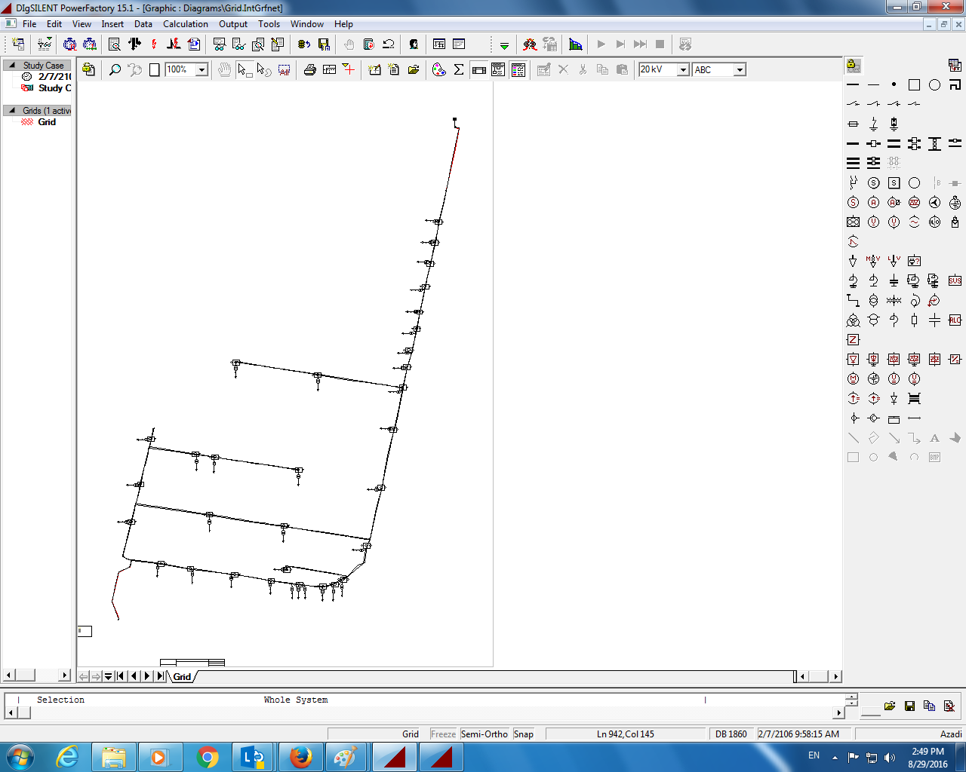
مجری طرح بهینه سازی و کاهش تلفات
Optimization and Loss Reduction Dep.
اندازه گیری تلفات ۲۰ کلیوولت
در فیدر نمونه امامت
شبیه سازی در نرم افزار DIgSILENT
تلفات فیدر و ترانس : 2/1 درصد

Slide 6
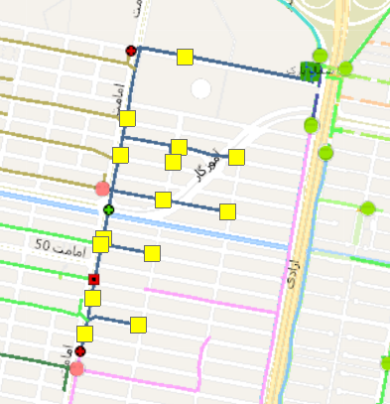
مجری طرح بهینه سازی و کاهش تلفات
Optimization and Loss Reduction Dep.
اندازه گیری تلفات ۲۰ کلیوولت
در فیدر نمونه امامت
نصب کنتورهوشمند در خروجی کلیه ترانسفورماتورها
کنتور مرجع فیدر هوشمند می باشد
اندازه گیری دقیق تلفات از طریق اندازه گیری همزمان انرژي ورودی و خروجی
اندازه گیری از طریق سیستم AMI: تلفات فیدر و ترانس: 2/3 درصد

Slide 7
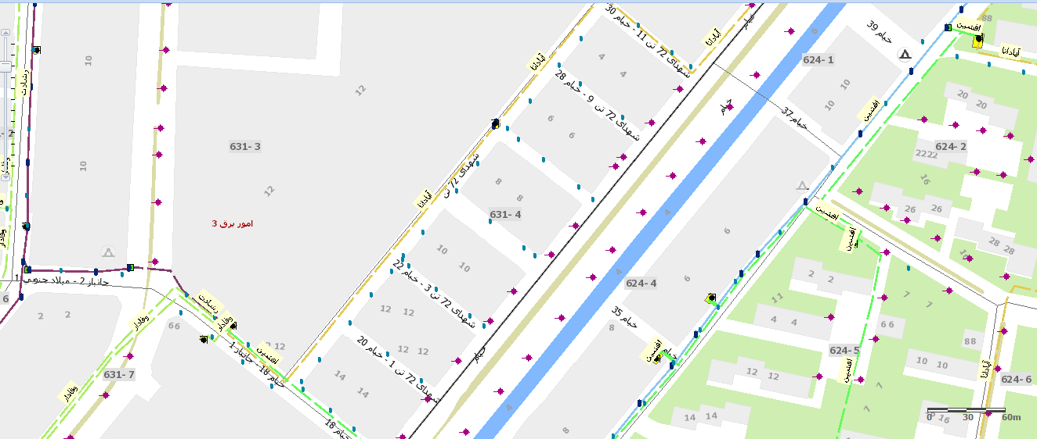
مجری طرح بهینه سازی و کاهش تلفات
Optimization and Loss Reduction Dep.
اندازه گیری تلفات در شبکه فشارضعیف منطقه مسکونی خیام:با اجرای کامل کنتورهای هوشمند

Slide 8
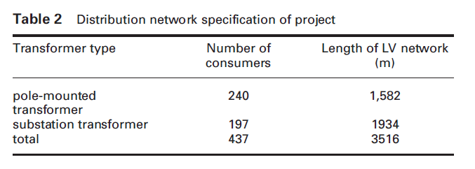
مجری طرح بهینه سازی و کاهش تلفات
Optimization and Loss Reduction Dep.
نصب کنتور مرجع برای محاسبه تلفات
بلوک دیاگرام
۴۳۷ مشترک
۳۵۱۶ متر شبکه
دو ترانس

Slide 9
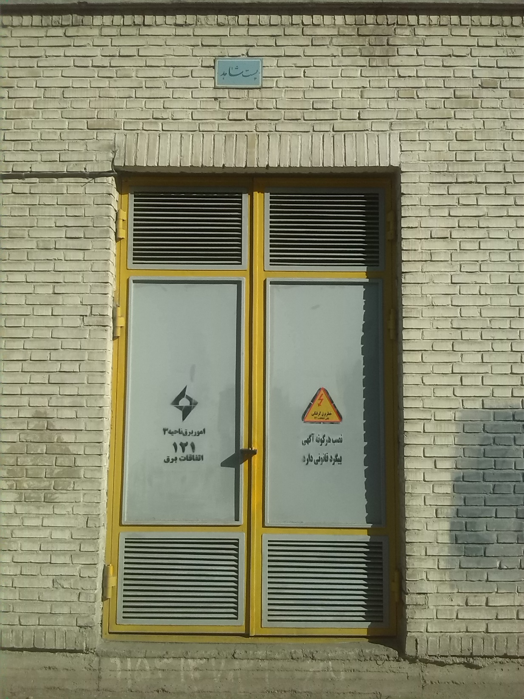
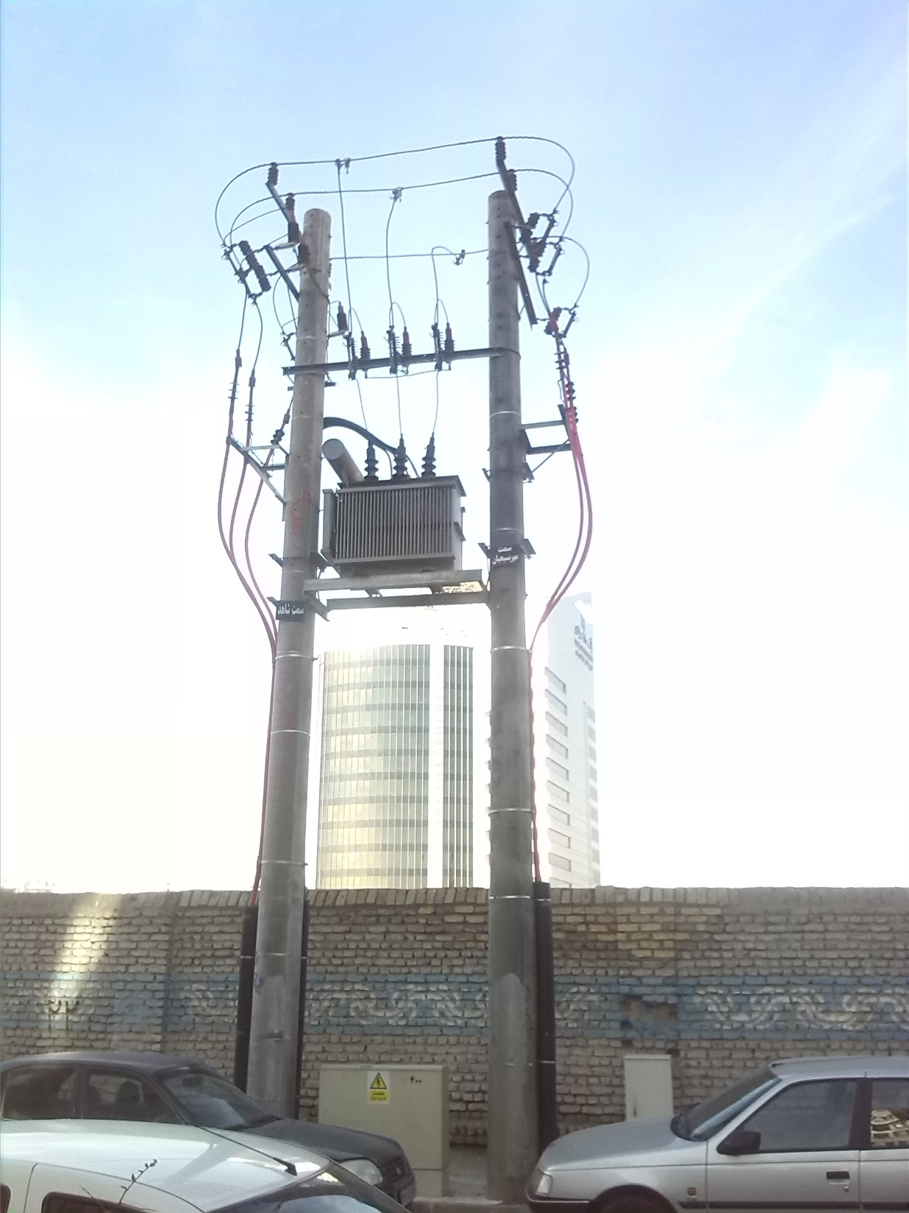
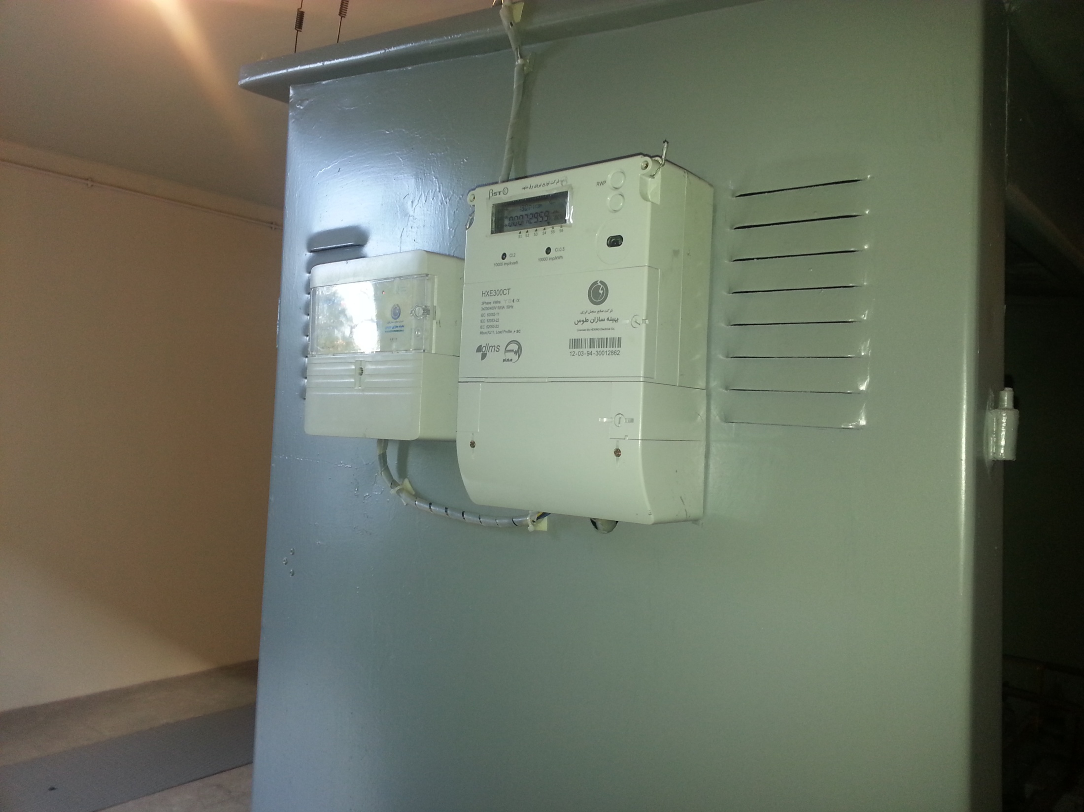
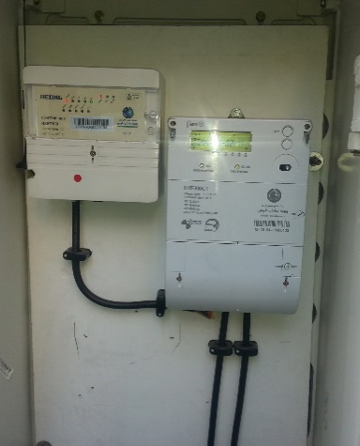
مجری طرح بهینه سازی و کاهش تلفات
Optimization and Loss Reduction Dep.

Slide 10
مجری طرح بهینه سازی و کاهش تلفات
Optimization and Loss Reduction Dep.
میزان کاهش تلفات
به تفکیک ترانس
تلفات کلی
تلفات پس از اجرای پروژه بر اساس دیتای برداشت شده از MDM | تلفات قبل از اجرای پروژه بر اساس اندازه گیری ورودی و خروجی | پست
%2/3 | %6/9 | هوایی
%3/6 | %11/6 | زمینی
%2/93 | %9/2 | تلفات کل

Slide 11
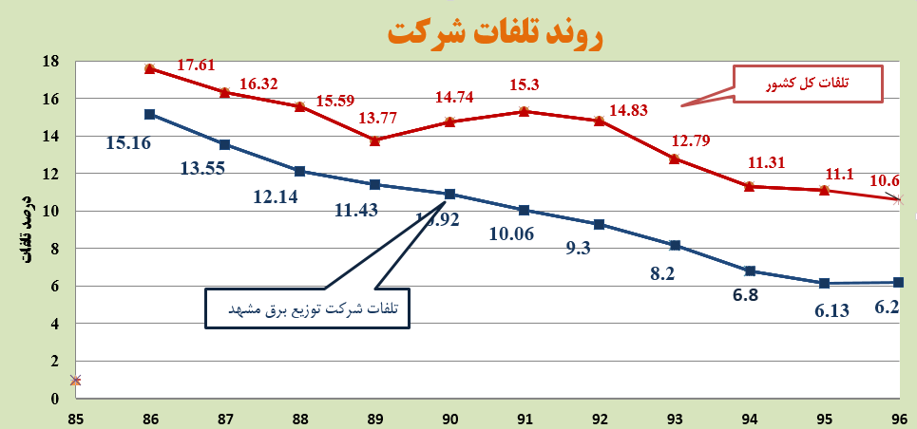
مجری طرح بهینه سازی و کاهش تلفات
Optimization and Loss Reduction Dep.
بنابرین تلفات فنی در شبکه تیپیکال بین 4/5 تا 5 درصد است
مابقی تلفات مربوط به تلفات غیرفنی خواهد بود.
هر چه تلفات شرکت توزیع کمتر باشد میزان کاهش آن دشوارتر خواهد بود
هدف ما در چشم انداز ۱۴۰۵ رسیدن به تلفات ۵ درصد در سال ۱۴۰۵ می باشد.

Slide 12
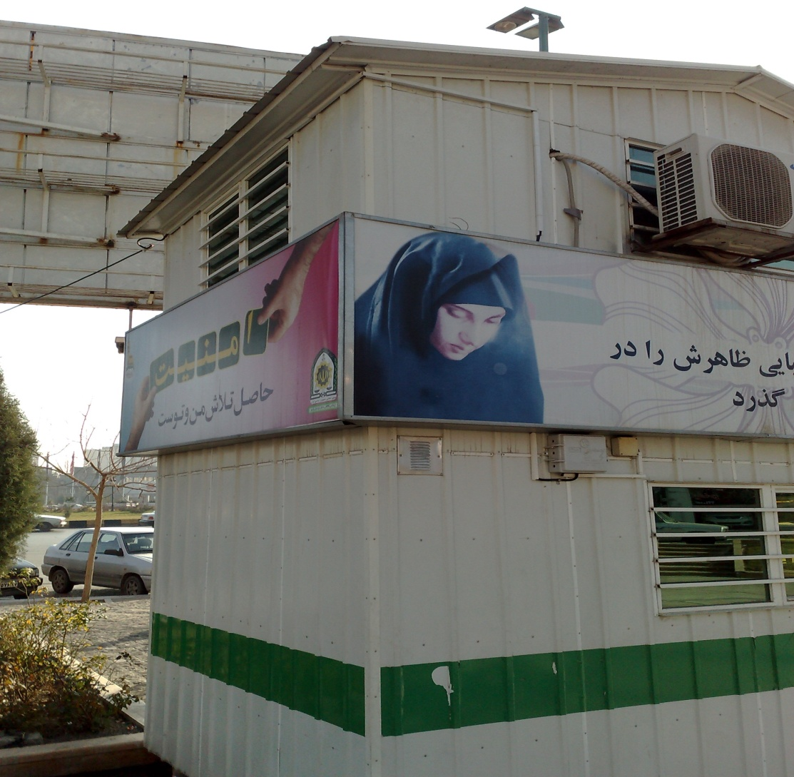
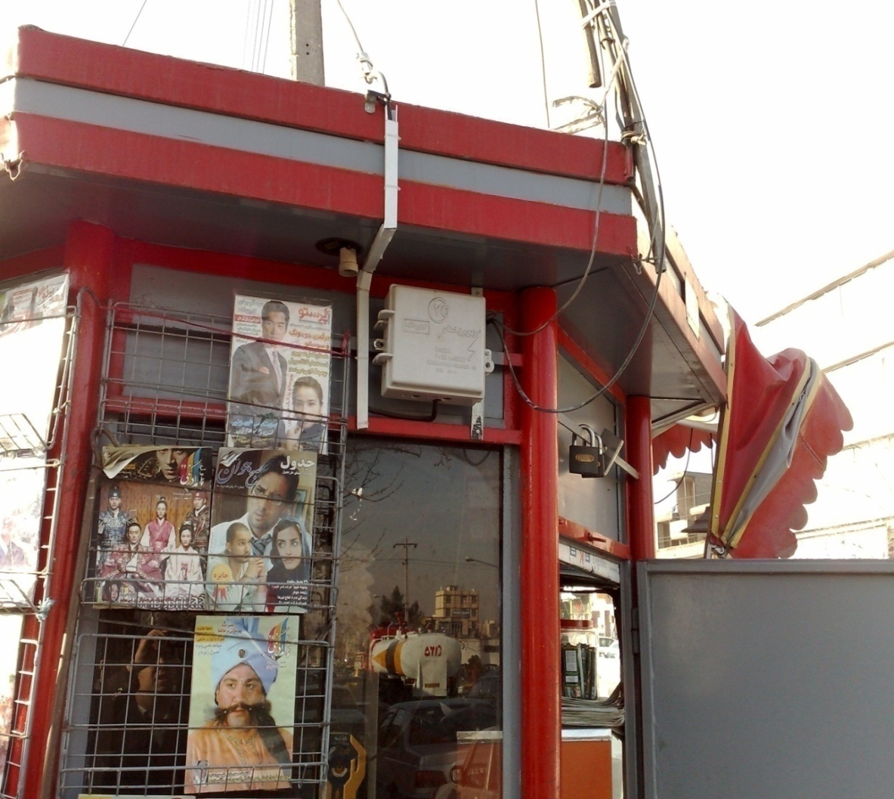
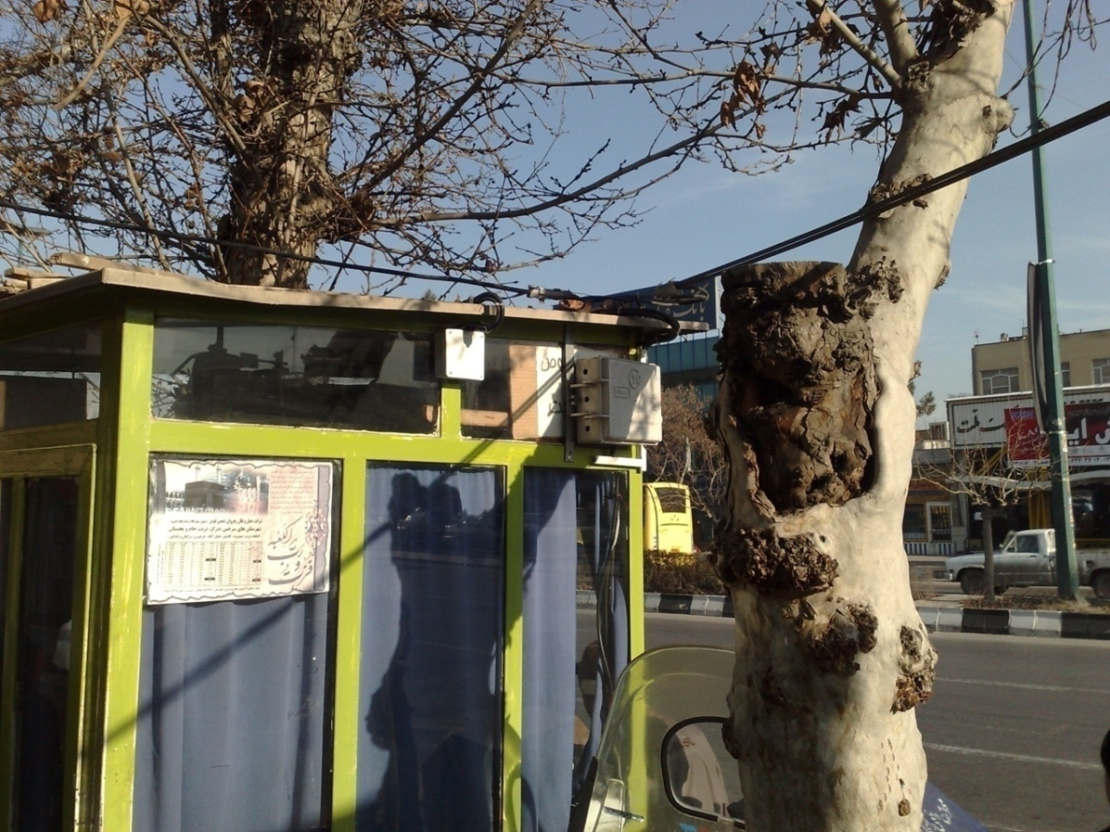
مجری طرح بهینه سازی و کاهش تلفات
Optimization and Loss Reduction Dep.
بهبود دقت اندازه گیری تلفات
در خصوص محاسبه تلفات نیز می بایست موارد ذیل لحاظ گردد:
اندازه گیری تلفات می بایست تنها بر اساس داده های سیستم بیلینگ باشد.
اجتناب از معادل سازی مصرف: هر مصرف کننده می بایست کنتور داشته باشد. (روشنایی معابر، دکه های پلیس، چراغهای راهنمایی و ...) تا رویه محاسبه تلفات واحد گردد

Slide 13
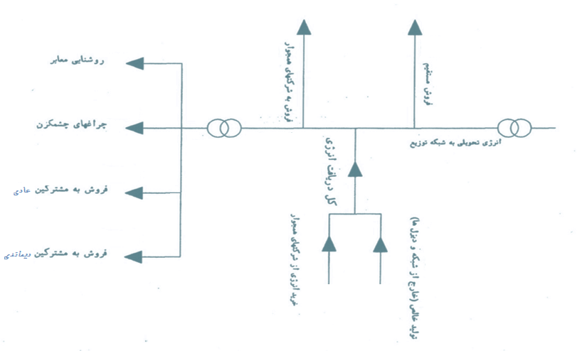
مجری طرح بهینه سازی و کاهش تلفات
Optimization and Loss Reduction Dep.
اندازه گیری دقیق تلفات از طریق سیستم AMI
وضعیت گذشته
وضعیت فعلی
وضعیت آینده (اجرای کامل AMI)
100٪
50٪
دقت تلفات

